Slide 1
Institut Technique de l’Horticulture
Recherche pour les professionnels de la filière
Conseil et accompagnement des entreprises
Maxime VAUTIER
Technicien d’expérimentation
Mont-Saint-Aignan
Réseau national d’expérimentation
10 stations sur l’ensemble du territoire
Partenariat avec des laboratoires de recherche

Slide 2
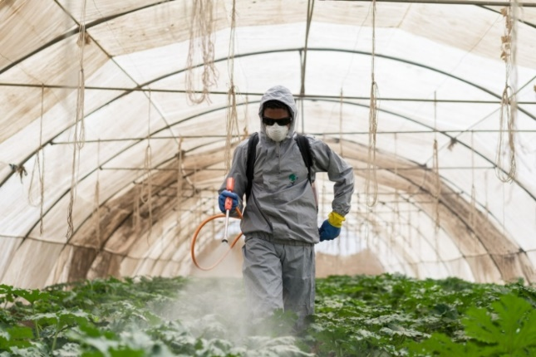
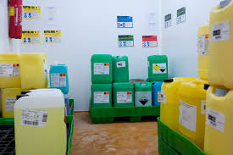
Problématiques environnementales et de santé publique
Diminution du nombre de produits de lutte chimique autorisé
Besoin des professionnels d’adapter leur mode de production à ces nouvelles contraintes
Alternative réaliste aux fongicides :
La biotisation des substrats

Slide 3
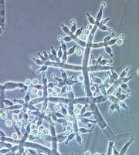
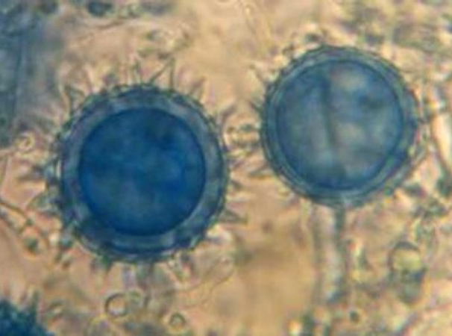
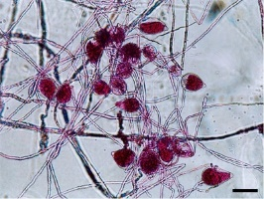
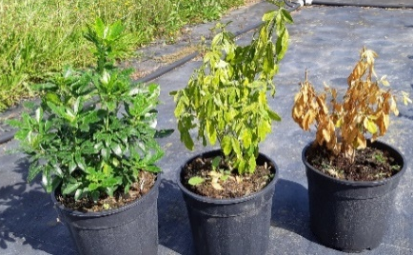
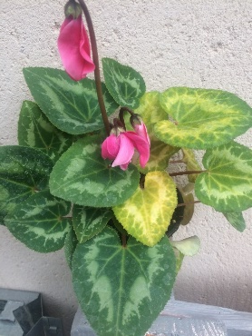
BCA Protect Optimisation de la biotisation des substrats horticoles
Objectif : lever les freins techniques dans le développement d’agent de biocontrôle
Développement d’outils moléculaires pour le suivi des populations microbiennes (UniLaSalle)
Expérimentation sur deux pathosystèmes :
Phytophthora parasitica sur l’Oranger du Mexique
Fusarium oxysporum sur Cyclamen
Trichoderma atroviridae
Pythium oligandrum
Phytophthora parasitica

Slide 4
Quelles souches ?
Quelles conditions de développement ?
Quelle efficacité ?
Souche bénéfique | Substrat | Irrigation | Dose | Efficacité
Trichoderma atroviridae | Oui – Substrat avec forte capacité de rétention plus favorable | Pas d’impact | Oui – Dose de départ proportionnelle à la capacité de colonisation | Oui – Contre Fusarium Variable – Contre Phytophthora
Pythium oligandrum | Pas d’impact | Oui – Meilleure installation du microorganisme avec arrosage goutte-à-goutte | Pas d’impact | Variable – Contre le Fusarium et le Phytophthora

Slide 5
Perspectives d’avenir pour cette solution
Identification des souches d’intérêts pour la protection des plantes
Optimisation spécifique des paramètres de culture pour chaque souche
Structure du substrat
Procédé d’irrigation
Dose optimale du traitement
Solutions clé en main pour l’utilisation de BCA
Production avec traitements chimiques
Production avec traitements biologiques

